Slide 1

IDEAS PARA PROGRAMAR UN ROBOT RASTREADOR SIN MORIR EN EL INTENTO
Rubén Espino San José

Slide 2
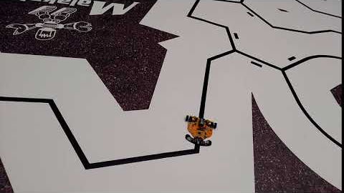
LA PRUEBA DE RASTREADORES
Circuito: línea negra sobre fondo blanco, con curvas cerradas e incluso poligonales, bifurcaciones y marcas de giro
Objetivos:
Recorrer el circuito en el menor tiempo posible
Escogiendo los caminos correctos

Slide 3
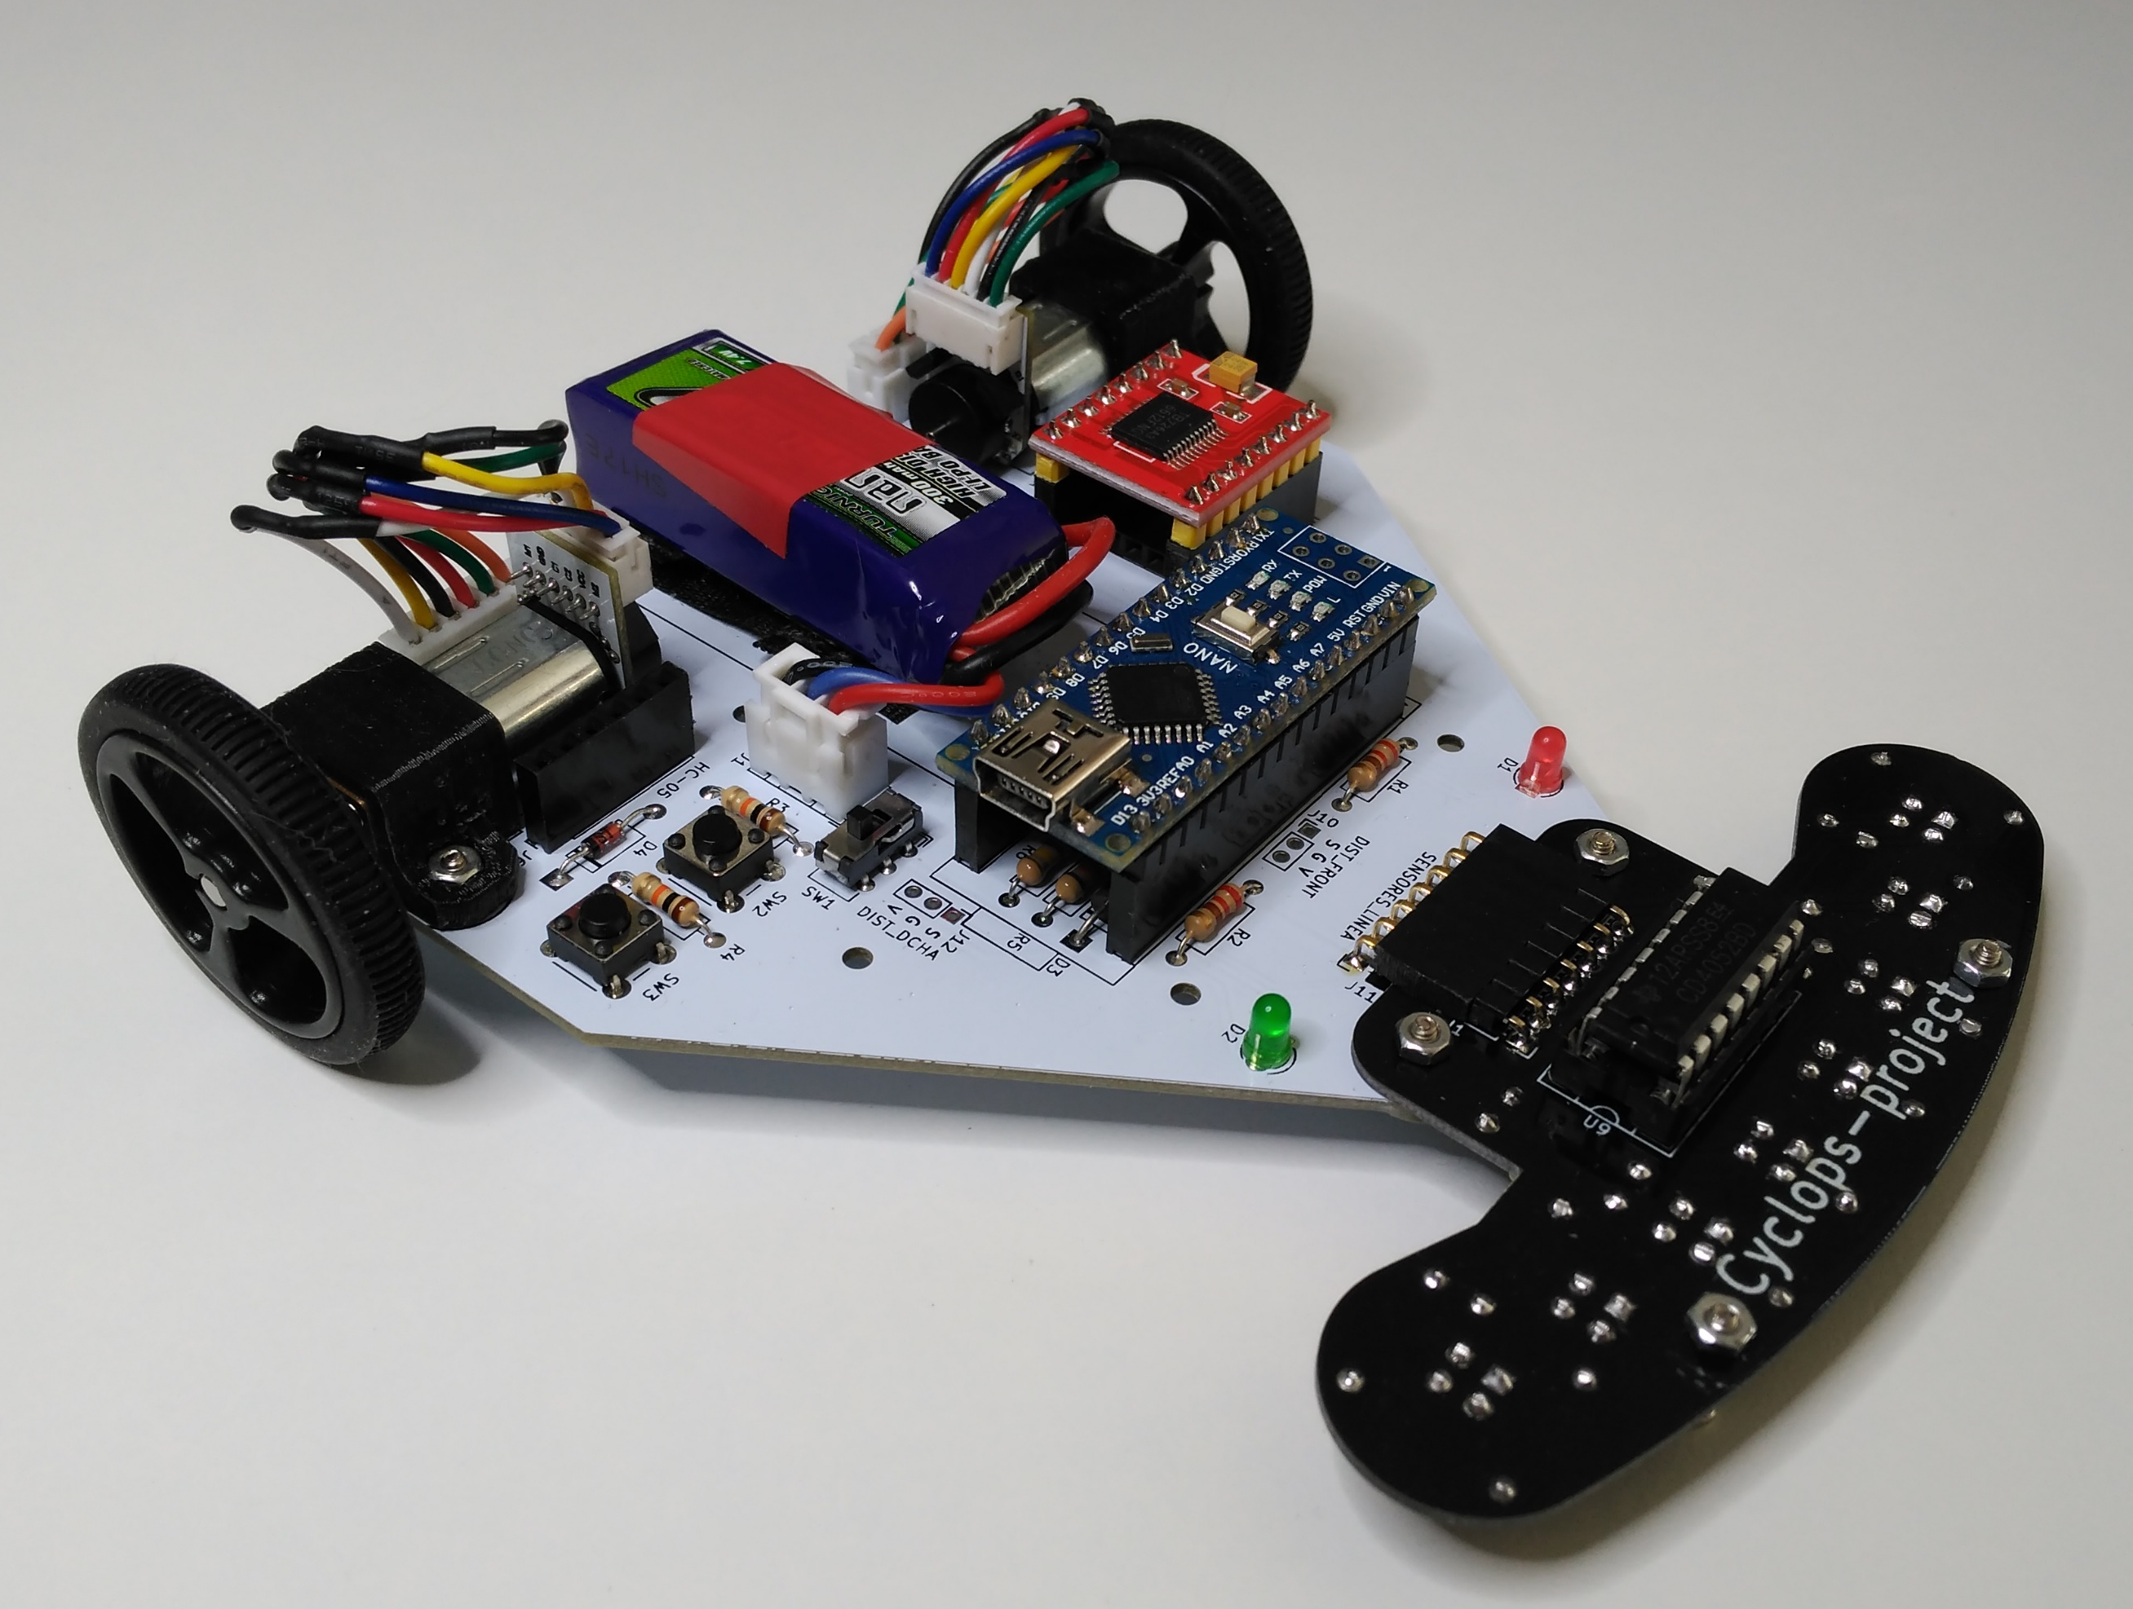
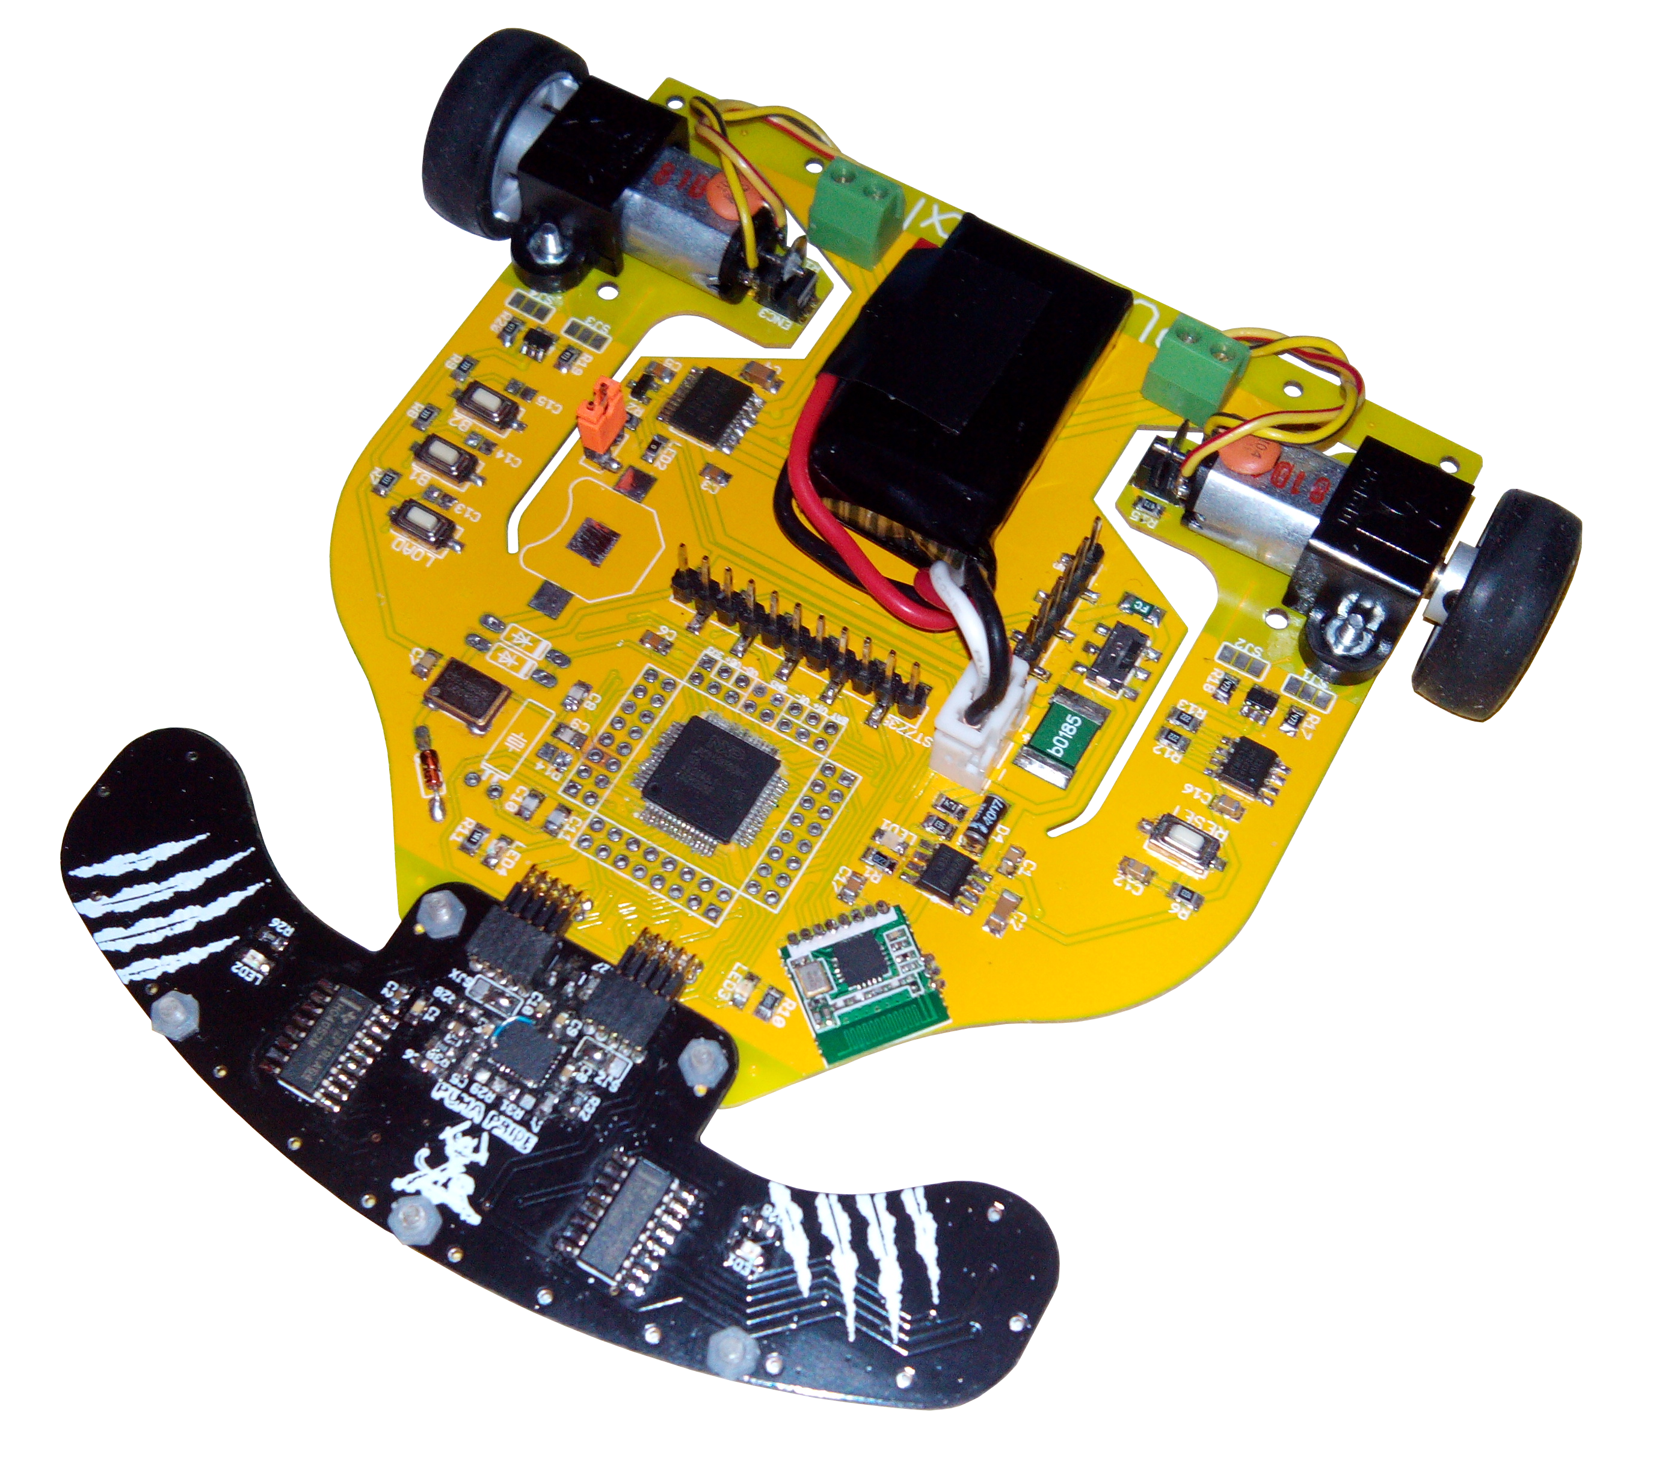
Pautas generales
Morro ancho y con muchos sensores para leer las marcas de giro
Morro curvado para evitar “engaños” en los ángulos rectos
Separación de sensores máxima de 1 cm para diferenciar marcas de giro
Cyclops-Project
Robot Open Source
Reto: programación del
algoritmo de rastreadores

Slide 4
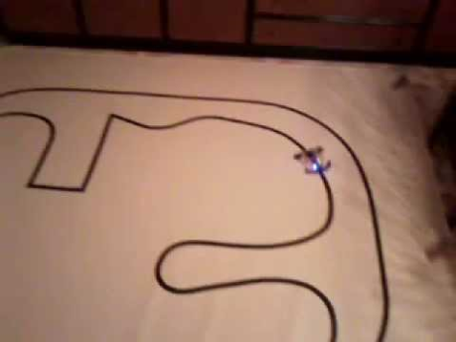
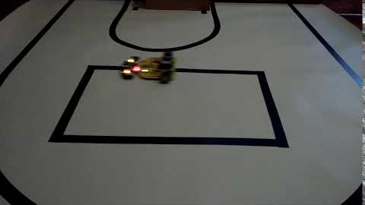
Objetivos iniciales
Conseguir que el robot siga la línea con el algoritmo PID
Calibrar el PID con amortiguamiento crítico para que el robot vaya lo más centrado posible y que no pierda las marcas de giro

Slide 5
el reto - parte 1
Detectar las diferentes líneas
Lectura analógica de sensores (0-1023 para ADC de 10 bits)
Calibrado inicial en estático para calcular umbrales de cada sensor
Al correr, digitalizar según umbrales

Slide 6
el reto – parte 2
Asignar las líneas
Comparar líneas entre los instantes actual y anterior
Puede ser:
Camino
Marca de giro
Supongamos robot con 10 sensores
Ejemplo:
Instante inicial: la línea a seguir está centrada
Instante 1: estamos siguiendo la línea en 4-5
Instante 2: líneas en 1-2 y 4-5
Calculamos cuál es la más cercana a la del instante anterior (la 4-5)
Determinamos que la línea 1-2 es una posible marca de giro a izquierdas

Slide 7
el reto – parte 3
Toma de decisiones: máquina de estados
Estados principales: RASTREAR, MARCA_DE_GIRO, BIFURCACION
Múltiples cambios de estado:

Slide 8

Caso práctico básico
Caso básico
Una marca de giro
Dos posibles caminos
En giro a derechas:
Borrar a partir del segundo sensor en negro desde la derecha

Slide 9

Caso práctico básico 2
Caso básico
Una marca de giro
Dos posibles caminos
En giro a izquierdas:
Borrar a partir del segundo sensor en negro desde la izquierda

Slide 10

Caso práctico con 3 caminos
Caso avanzado
Hasta dos marcas de giro
Tres posibles caminos
Con una marca
Igual que casos anteriores
Con dos marcas:
Continuar recto
Ignorar sensores laterales en la bifurcación ¡¡sean cuales sean sus valores!!

Slide 11

Caso práctico complejo
Caso complejo
Está fuera de normativa
Se pone marca de giro por sea caso
¡¡El camino cerrado puede llevar a engaño y pensar que es marca de giro!!
Si dos líneas se juntan
Ignorar marca de giro

Slide 12

Otros Posibles casos
Bifurcaciones con o sin ángulos poligonales
Bifurcaciones en curva
Curva poligonal entre marca de giro y bifurcación (puede llevar a confusión)
...

Slide 13
efectos del ruido en los sensores
Caso con ruido
Cambios de estado indeseados
Se equivoca con el giro
Toma el camino incorrecto

Slide 14
efectos del ruido en los sensores
Solución: histéresis en los sensores
En realidad es jugar con dos umbrales
Sólo cambia de estado si sobrepasa los dos umbrales

Slide 15
Otros efectos indeseados
Otros problemas
Baches, variación de contraste de la línea, variación de luminosidad…
Necesidad de recalibrar continuamente
Solución: calibración dinámica
Comparar máximos y mínimos de todos los sensores en un instante
Escalado de todos los sensores en función de la desviación media

Slide 16
REFERENCIAS
Referencias de GitHub
Rubén Espino: Resaj
Cyclops-Project
Charla PIDs en Malakabot 2017
Open RoboSports
Facebook
@pumaprideteam
Twitter
Rubén Espino: @RugidoDePuma
Javier Baliñas: @supernudo
Javier Isabel: @JavierIH
Alejandra Guardo: @AlejandraSaku

Slide 17

GRACIAS POR VUESTRA ATENCIÓN ☺

